Slide 1
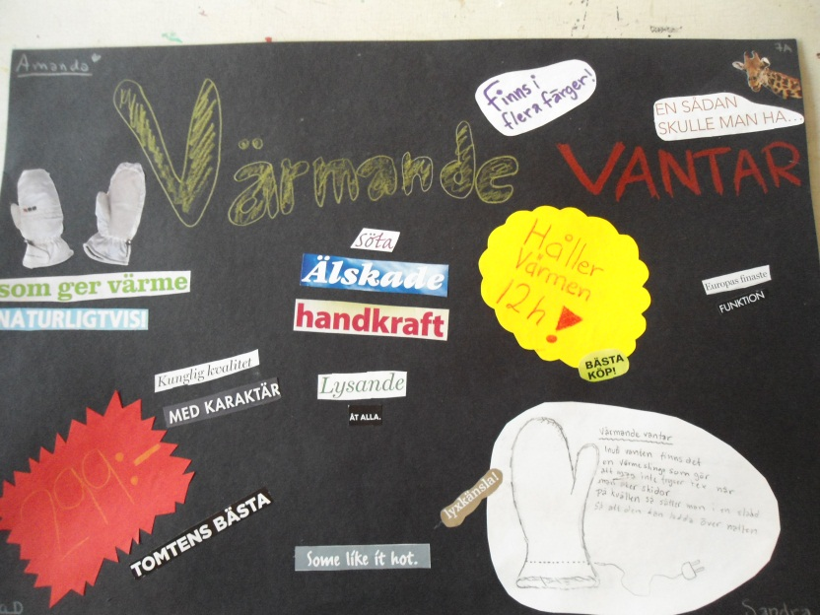
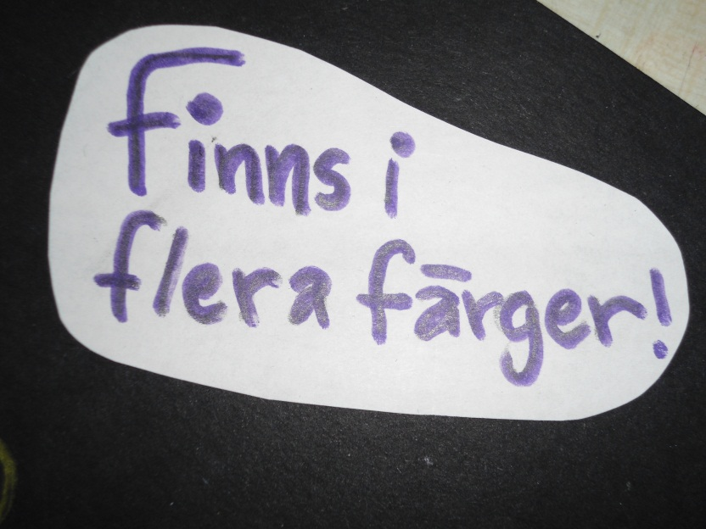
Reklamprojekt

Slide 2
Värmande vantar
De här lyxiga vantarna är för alla lysande människor med kalla händer i alla åldrar. Vantarna finns i flera färger och olika storlekar. Endast 299:- inklusive sladd!
Inuti vanten finns det en värmeslinga som gör att man inte fryser t. e x. när man åker skidor. På kvällen sätter man i en sladd så att vantarna är fulladdade på morgonen. Av kunglig kvalitet med karaktär. Håller värmen i hela 12 timmar!
(Den är inte brandfarlig)

Slide 3
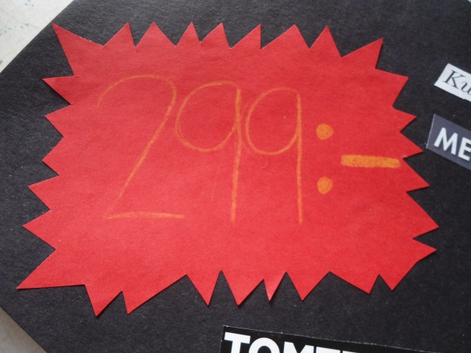

Slide 4
Efter det så gjorde vi den här powerpointen med information och bilder. Våra ledord var – Tomtens bästa Som ger värme naturligtvis Kunglig kvalitet Med karaktär Lysande åt alla Lyxkänsla Söta Älskade handkraft
Vi har jobbat med reklamprojekt. Vi började med att bestämma vad vi skulle göra reklam för och vi valde de värmande vantarna. Därefter gjorde vi en plansch med information om vår produkt.

Slide 5
Sandra Julia Amanda 7a

